Slide 1
LGE Code Jam 2022
예선 1차 문제풀이 – Problem C

Slide 2
목차
문제 설명 및 분석
접근 방법
문제 풀이

Slide 3
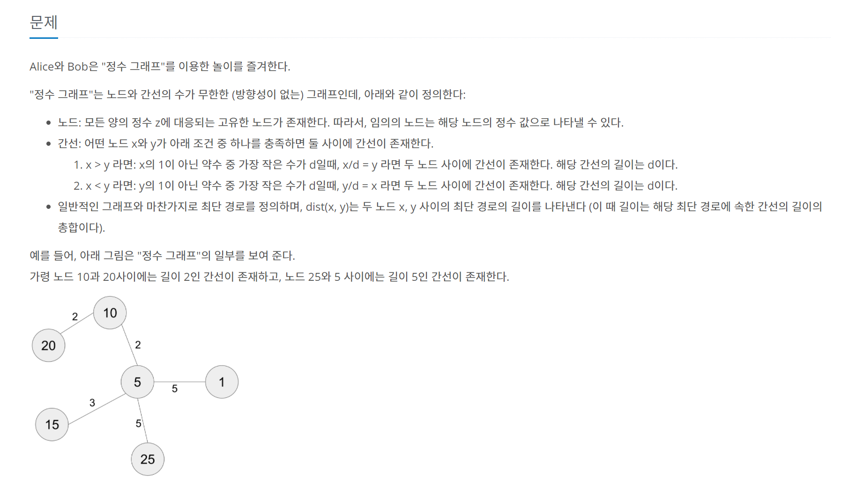
1. 문제 설명 및 분석

Slide 4
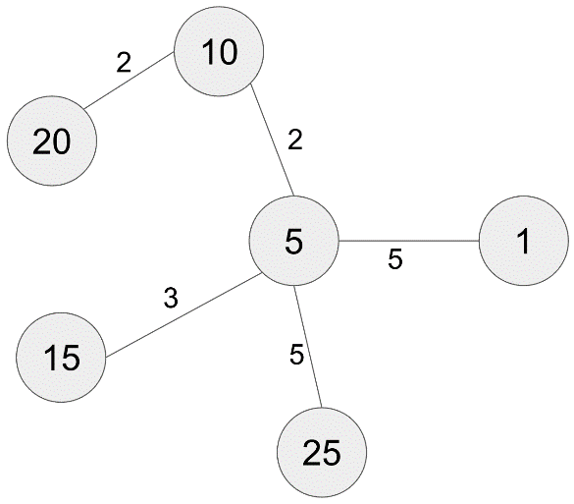
1. 문제 설명 및 분석
‘정수 그래프’ 에 대한 정의가 주어진다.
노드 : 모든 양의 정수 z 에 대응되는 고유한 노드가 존재한다.
간선 : 노드 x 와 노드 y 가 특정한 조건을 충족할 때, 둘 사이에 간선이 존재한다. x > y 이고, x의 1이 아닌 약수 중 가장 작은 수가 d일 때, x/d = y 라면 두 노드 사이에 간선이 존재. x < y 이고, y의 1이 아닌 약수 중 가장 작은 수가 d일 때, y/d = x 라면 두 노드 사이에 간선이 존재. ※ 간선의 길이는 d 이다.
최단 경로 : dist(x, y) 는 두 노드 x, y 사이의 일반적으로 통용되는 그래프 상의 최단 경로 길이를 나타낸다. ※ 최단 경로에 속한 간선 길이의 합 = 최단 경로 길이
주의할 점
노드 3 과 노드 24 의 최단거리는 얼마일까? 24 / 3 = 8 이므로 8 이다 라고 대답하는 사람은 정의를 다시 볼 필요가 있다. 24 의 약수 중 1을 제외 한 가장 작은 수는 2 이므로, 노드 24는 노드 12와 연결된다. (24 / 2 = 12) 그래프가 24 – 12 – 6 – 3 과 같이 연결되므로, 최단길이 정답은 2+2+2=6이다.

Slide 5
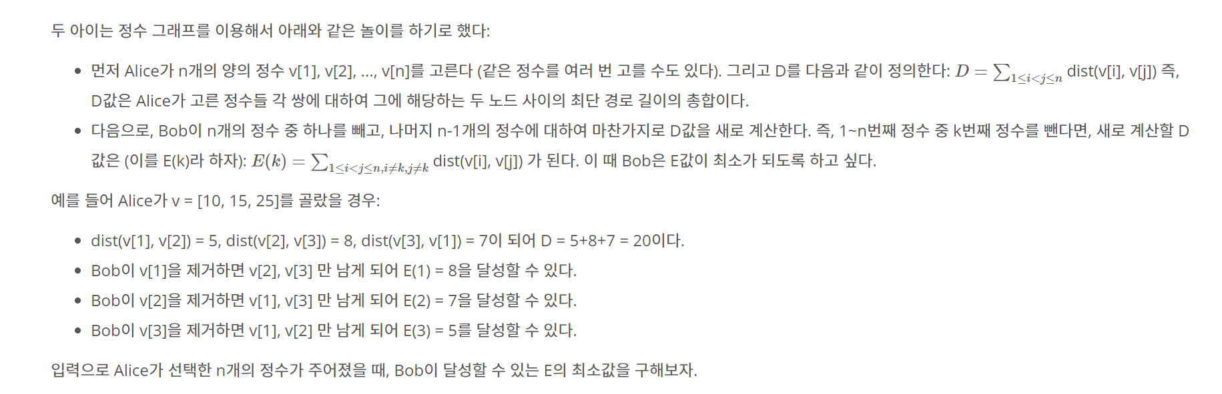
1. 문제 설명 및 분석

Slide 6
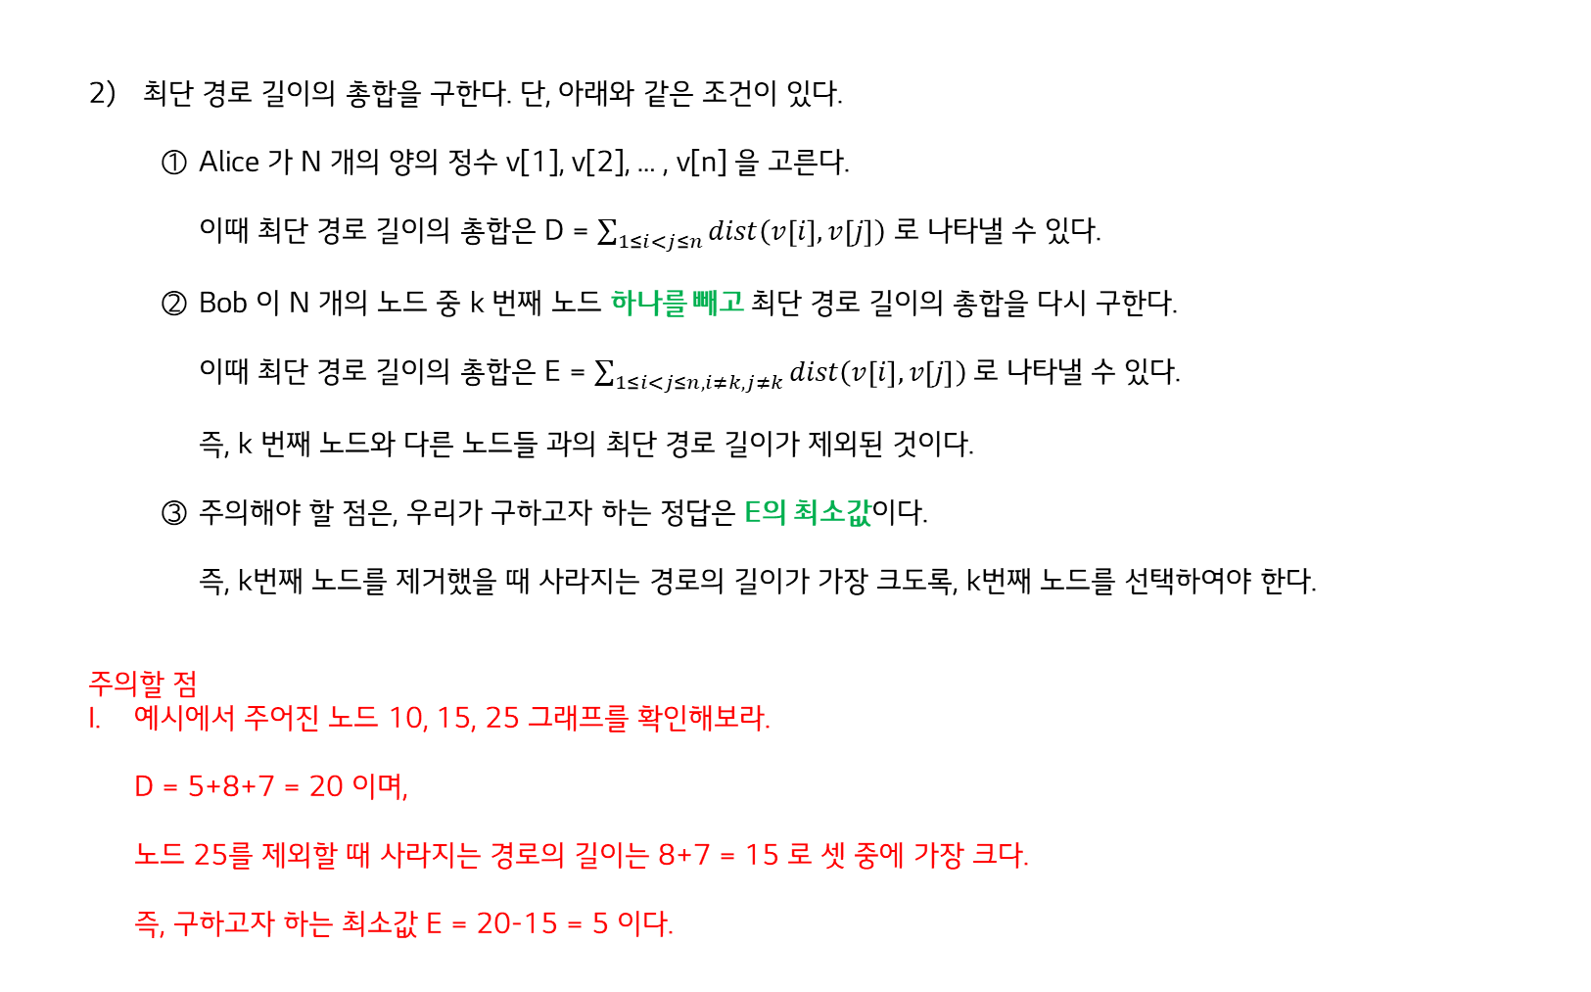
1. 문제 설명 및 분석
최단 경로 길이의 총합을 구한다. 단, 아래와 같은 조건이 있다.
Alice 가 N 개의 양의 정수 v[1], v[2], … , v[n] 을 고른다. 이때 최단 경로 길이의 총합은 D = $\sum_{1≤i<j≤n}{dist\left(v\left[i\right], v\left[j\right]\right)}$ 로 나타낼 수 있다.
Bob 이 N 개의 노드 중 k 번째 노드 하나를 빼고 최단 경로 길이의 총합을 다시 구한다. 이때 최단 경로 길이의 총합은 E = $\sum_{1≤i<j≤n, i≠k, j≠k}{dist\left(v\left[i\right], v\left[j\right]\right)}$로 나타낼 수 있다. 즉, k 번째 노드와 다른 노드들 과의 최단 경로 길이가 제외된 것이다.
주의해야 할 점은, 우리가 구하고자 하는 정답은 E의 최소값이다. 즉, k번째 노드를 제거했을 때 사라지는 경로의 길이가 가장 크도록, k번째 노드를 선택하여야 한다.
주의할 점
예시에서 주어진 노드 10, 15, 25 그래프를 확인해보라. D = 5+8+7 = 20 이며, 노드 25를 제외할 때 사라지는 경로의 길이는 8+7 = 15 로 셋 중에 가장 크다. 즉, 구하고자 하는 최소값 E = 20-15 = 5 이다.

Slide 7
2. 접근 방법 _ 그래프 구조 생각하기
정수 그래프는 1을 루트 노드로 한 트리 형태로 아래와 같이 구현이 가능하다. ※ 정수 x 가 있을 때, 1이 아닌 가장 작은 약수로 나눈 결과 값 y 가 부모 노드가 되도록 구성할 수 있다. (x/d = y)
1
2
3
5
7
11
4
6
9
10
8
12

Slide 8
2. 접근 방법 _ 정수 그래프 구현
정수 그래프 정의에 따라 노드, 간선 정보를 파악하자. - 테스트에 사용되는 정수는 1 ≤ v[i] ≤ 1,000,000 이므로, 모든 노드에 대해서 간선 정보를 미리 구할 수 있다. - 정수 v[i] 에 대하여 1이 아닌 가장 작은 약수를 알아야 하므로, 어떠한 소수로 처음 나뉘어 지는지를 알아야 한다. → 에라토스테네스의 체를 활용 ※ 결과 예시 Index = [0, 1, 2, 3, 4, 5, 6, 7, 8, 9, 10, 11, 12, 13, 14, 15, 16, 17] Graph = [0, 0, 1, 1, 2, 1, 3, 1, 4, 3, 5, 1, 6, 1, 7, 5, 8, 1] 위와 같이 정수(Index) 와 연결된 부모 노드(Graph) 를 에라토스테네스의 체를 활용하여 빠르게 구할 수 있다. Tip. 에라토스테네스의 체 → 어떻게 사용하는가에 따라 위의 Graph 를 만드는데 30ms 가 걸릴 수도 있고, 17,000ms 가 걸릴 수도 있다. ※ 모든 정수 N 에 대하여 모든 소수 P를 일일이 대입한다면, 시간 복잡도는 O(N * P) 형태가 되므로 부적절한 방법이다.

Slide 9
2. 접근 방법 _ Brute Force
정수 A 와 정수 B 사이에 최단 경로를 구하기 위해선, 각각의 루트 노드로 부터의 경로와, 중간에 존재하는 공통된 부모 노드의 정보가 필요하다. → A=10, B=25 일 경우, 루트 노드로 부터 각각 거리 5+2 = 7, 5+5 = 10 의 경로를 가지고 있다. → 공통된 부모 노드 중 가장 큰 값은 5 이며, 루트 노드로 부터 해당 노드까지 경로 거리는 5이다. → A 와 B 사이의 거리는 (루트 노드에서 A까지 거리 + 루트 노드에서 B까지 거리 - 2 x 루트 노드에서 공통 노드까지 거리) 즉, 7 + 10 - 2 x 5 = 7 임을 알 수 있다. Tip. 정수 A가 정수 B 경로 내에 존재할 때 (A=10, B=20 일 때) → 루트 노드에서 A 까지 거리 10 → 루트 노드에서 B 까지 거리 12 → 루트 노드에서 가장 큰 공통 노드까지 거리 10 결과는 10+12-2x10=2 로, 해당 방법은 모든 경우에 적용 가능하다. Tip. 시간 복잡도 = O(N^{^2}) → 무엇을 제외할 지 탐색(N) x 나머지 (N-1) 개의 노드와의 거리 계산
1
1
거리 = 5
거리 = 5
5
5
거리 = 5
거리 = 2
거리 = 5
10
10
25
거리 = 2
20

Slide 10
2. 접근 방법 _ 시간복잡도 줄이기
E 가 최소가 되는 노드를 명확히 선택하기 위해선 정수 N 개에 대한 탐색은 불가피하다. 즉, 임의의 정수를 골랐을 때, 나머지 N-1 개의 노드와 최단 경로 합을 빠르게 구하는 수 밖에 없다. → 어떻게? 노드마다 연결된 리프노드 개수를 표시하고, 아래에 존재하는 모든 경로의 합을 계산해놓으면 빠르게 찾을 수 있지 않을까?
※ 10번을 골랐을 경우
10번 아래 모든 리프노드와 연결되므로, 해당 노드의 경로 합을 더한다. (+0)
부모노드로 이동한다. 이전 노드는 자식노드라고 명하고, 지나온 경로 길이는 d 라고 하겠다.
자식노드와 리프노드 개수 차이(2)가 의미하는 것은 부모노드에서 다른 경로가 있으며, 그 곳에 다른 2개의 리프노드가 존재한다는 것이다. 때문에 또다른 리프노드까지의 경로 값을 계산하여야 한다.
자식노드에서 부모노드 까지 이동하는데 쓰이는 값을 더한다. d(2) * (총 노드 개수 – 자식노드의 리프노드 개수) = +4
부모노드에서 또다른 리프노드까지 경로 합을 더한다. 부모노드 경로 합(10) – 자식노드 경로 합(0) – d(2) * 자식노드의 리프노드 개수(1) = +8
2~5번 과정을 루트노드까지 계속한다.
결과적으로 노드 10번과 연결된 모든 경로의 합은 12 이며, 노드 15번은 13, 노드 25번은 15의 경로 합을 가진다.
총 경로의 합은 (12+13+15)/2 = 20 이며, 노드 25번을 제외하면 총 경로는 5 로 최소이다. (양방향으로 계산하였으므로 나누기 2를 함에 주의하자.)
노드 : 10, 15, 25
1
리프노드 : 3개 경로 합 : 7+8+10 = 25
5
5
리프노드 : 3개 경로 합 : 2+3+5 = 10
2
3
5
10
15
25
리프노드 : 1개 경로 합 : 0
리프노드 : 1개 경로 합 : 0
리프노드 : 1개 경로 합 : 0

Slide 11
2. 접근 방법 _ 시간복잡도 줄이기
노드 : 10, 20, 30, 30, 20, 10
※ 10번을 골랐을 경우
10번 노드의 아래 경로 합은 4 이다. (앞서 1번 과정)
앞서 2~5번 과정을 거치면 4+10 = 14 이며, 그 후 반복은 0 이다. 즉, 10번과 연결된 경로의 합은 18 이다.
※ 20번을 골랐을 경우
20번 노드의 아래 경로 합은 0 이다. (앞서 1번 과정)
앞서 2~5번 과정을 거치면 8+0 = 8 이며, 그 후 반복은 4+10 = 14 이다. 즉, 20번과 연결된 경로의 합은 22 이다.
※ 30번을 골랐을 경우
30번 노드의 아래 경로 합은 0 이다. (앞서 1번 과정)
앞서 2~5번 과정을 거치면 8+0 = 8 이며, 그 후 반복은 12+10 = 24 이다. 즉, 30번과 연결된 경로의 합은 32 이다.
즉, 총 경로의 합은 (18+22+32+32+22+18)/72 = 이며,
노드 30번을 제외하면 총 경로는 40 으로 최소이다. (양방향으로 계산하였으므로 나누기 2를 함에 주의하자.)
1
리프노드 : 6개 경로 합 : 7+9+10+10+9+7 = 52
5
5
리프노드 : 6개 경로 합 : 2+4+5+5+4+2 = 22
2
3
리프노드 : 4개 경로 합 : 4
10
15
리프노드 : 2개 경로 합 : 4
2
2
리프노드 : 2개 경로 합 : 0
20
30
리프노드 : 2개 경로 합 : 0

